Slide 1

Estadística Descriptiva e Inferencial
Módulo 3. Teoría de la probabilidad
Teoría de conjuntos

Slide 2
Conjunto: Una colección de conceptos o de objetos perfectamente bien definidos.
No debe existir duda en que si un objeto dado es o no elemento de un conjunto.
Los elementos no deben repetirse.
El orden de los elementos carecen de importancia.

Slide 3
Ejemplo de un conjunto:
Representación
D = a, e, i, o, u
D = Las vocales del alfabeto
D = x/x sea una vocal del alfabeto
Enumeración
Descripción
Comprensión
F = 2, 4, 6, 8, 10
F = Los primeros 5 números pares positivos
F = x/x sea uno de los primeros 5 pares positivos

Slide 4
Representación en un diagrama de Venn-Euler
U = 1, 2, 3, 4, 5, 6, 7, 8, 9, 10, 11, 12
A = 1, 2, 3, 4
C = 7, 8, 9, 10, 11, 12
D = 11, 12
B = 4, 5, 6
U
A
C
1
2
3
4
7 8 9
10 11 12
D
5 6
B

Slide 5
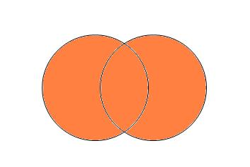
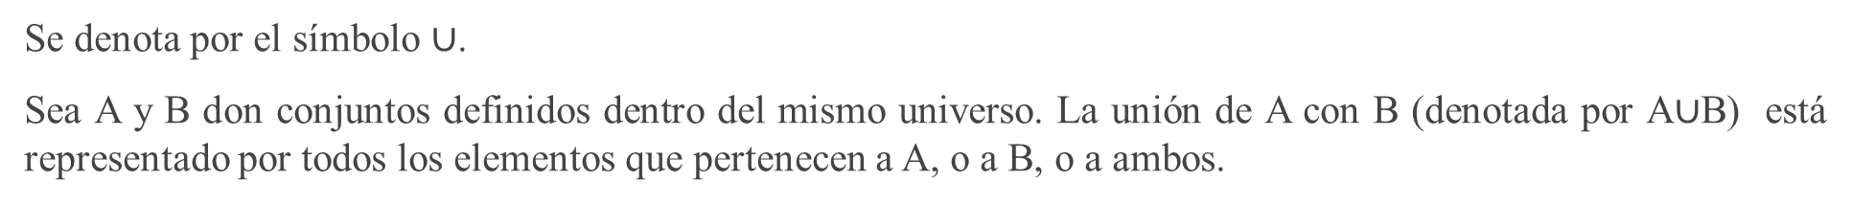

Unión de conjuntos
Se denota por el símbolo $∪$.
Sea A y B don conjuntos definidos dentro del mismo universo. La unión de A con B (denotada por A$∪$B) está representado por todos los elementos que pertenecen a A, o a B, o a ambos.
$$U$$
Representación simbólica: $A∪B=\left\{x / x∈A o x∈B\right\}$
A
B

Slide 6
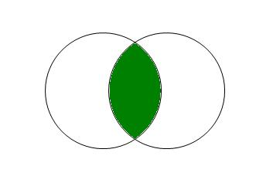
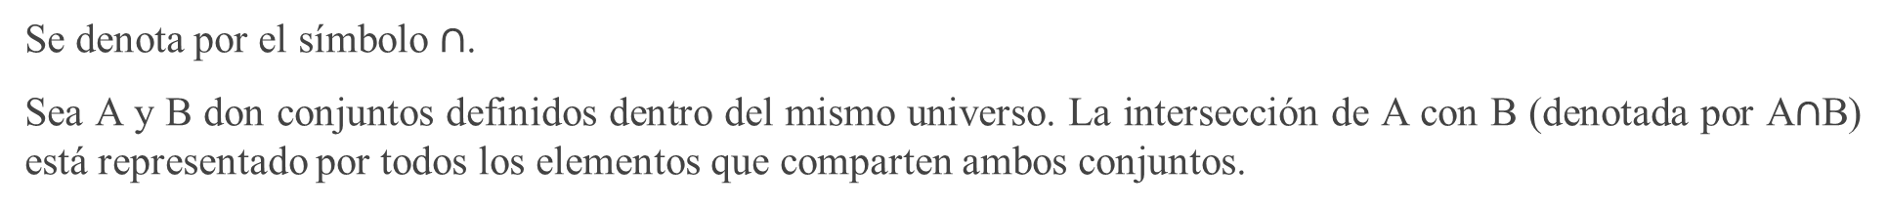

Intersección de conjuntos
Se denota por el símbolo $∩$.
Sea A y B don conjuntos definidos dentro del mismo universo. La intersección de A con B (denotada por A$∩$B) está representado por todos los elementos que comparten ambos conjuntos.
Representación simbólica: $A∩B=\left\{x / x∈A y x∈B\right\}$
$$U$$
A
B

Slide 7

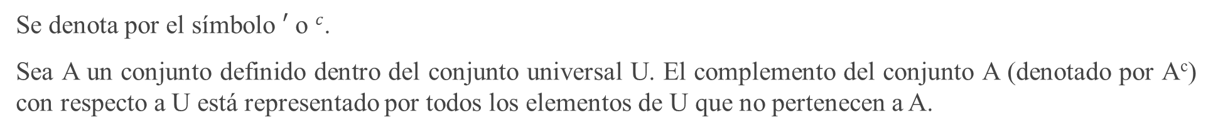



Complemento de un conjunto
Se denota por el símbolo $′$ o $c$.
Sea A un conjunto definido dentro del conjunto universal U. El complemento del conjunto A (denotado por A^{c}) con respecto a U está representado por todos los elementos de U que no pertenecen a A.
Representación simbólica: $A^{C}=A^{′}=\left\{x / x∈U pero x∉A\right\}$
$$U$$
$$A^{C}$$
$$A$$

Slide 8
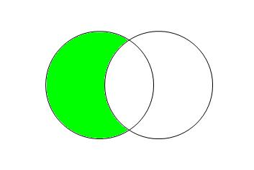
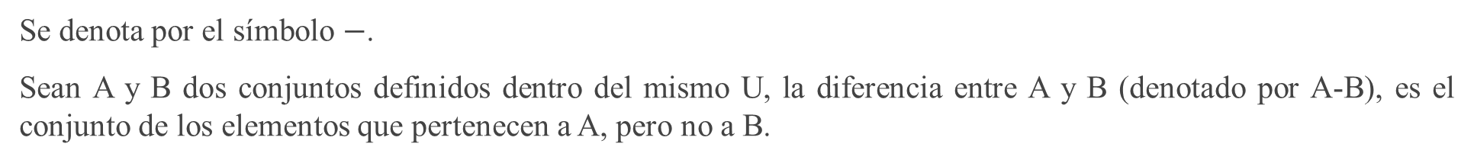
Diferencia de conjuntos
Se denota por el símbolo $−$.
Sean A y B dos conjuntos definidos dentro del mismo U, la diferencia entre A y B (denotado por A-B), es el conjunto de los elementos que pertenecen a A, pero no a B.
Representación simbólica: $A−B=\left\{x / x∈A pero x∉B\right\}$
$$U$$
A
B

